Slide 1
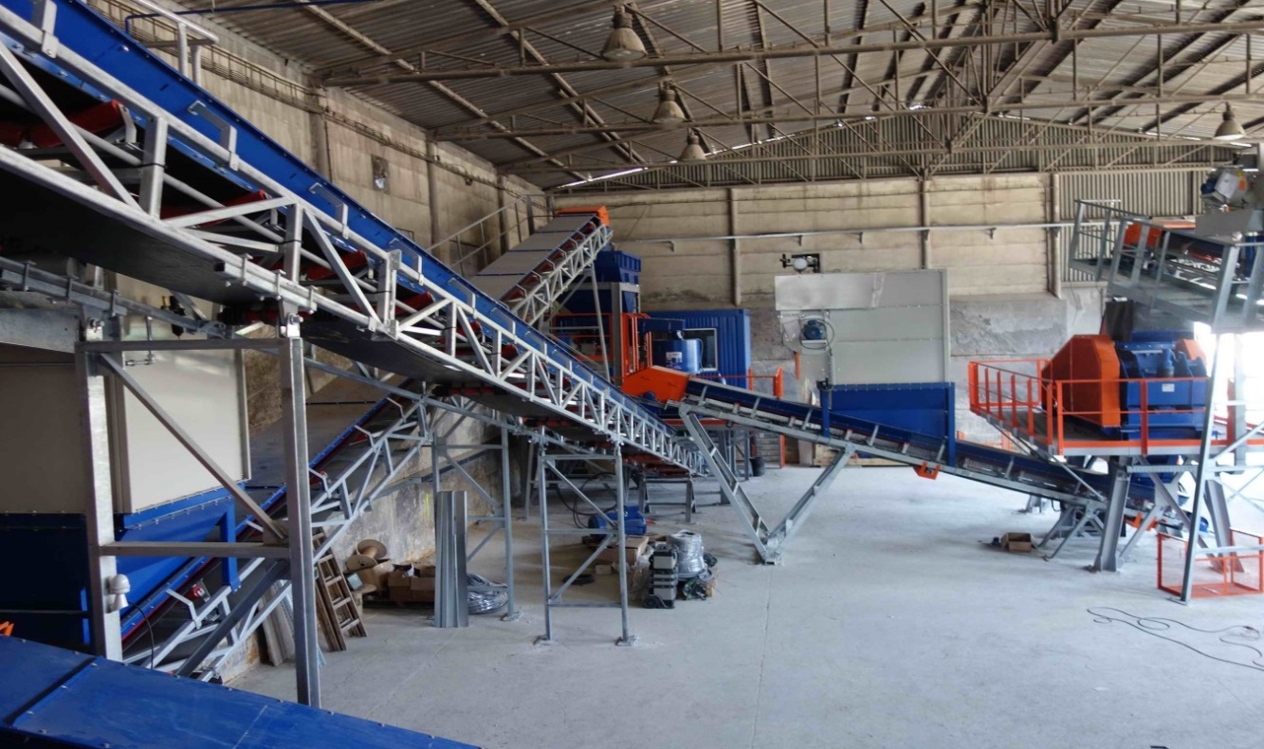
Linka na výrobu písku
Autor: Jan Wieser
Vedoucí práce: Ing. Martin Podařil, Ph.D.
Vysoká škola technická a ekonomická v Českých Budějovicích

Slide 2
Obsah
Motivace
Cíl práce
Výzkumný problém
Opatření na eliminaci problému
Dosažené výsledky
Závěr

Slide 3
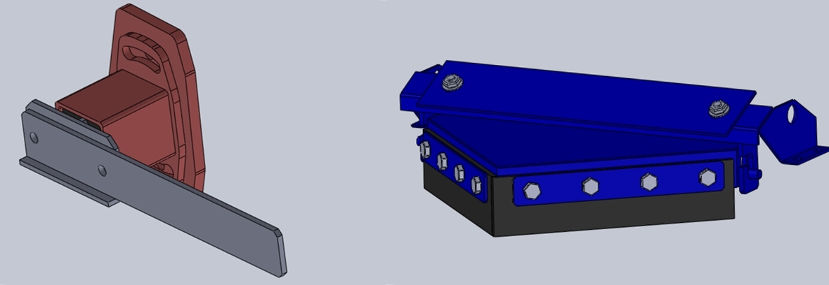
Motivace
Zdokonalení dovedností v programu Solid Works
Ověření hypotéz v praxi
Možnost konzultací s odborníky
Příležitost být přítomen při výrobě

Slide 4
Cíl práce
Představení linky na výrobu písku
Specifikace jednotlivých zařízení linky
Analýza problému s drcením v praxi

Slide 5
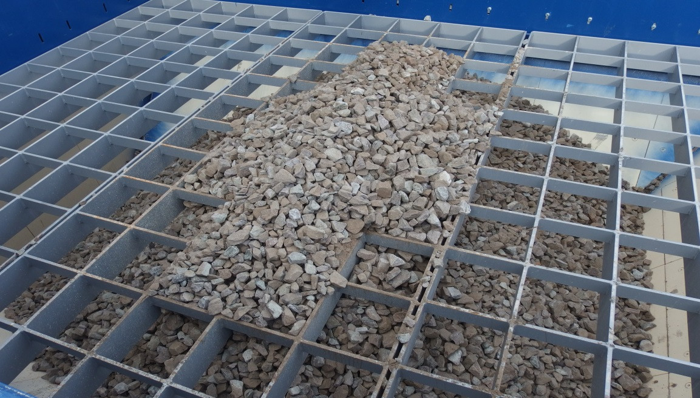
Výzkumný problém
Neschopnost splnit normu
Vysoce abrazivní materiál – 98% křemen
Nepříznivé podmínky ( déšť, sníh)
Nadměrné namáhání zařízení

Slide 6
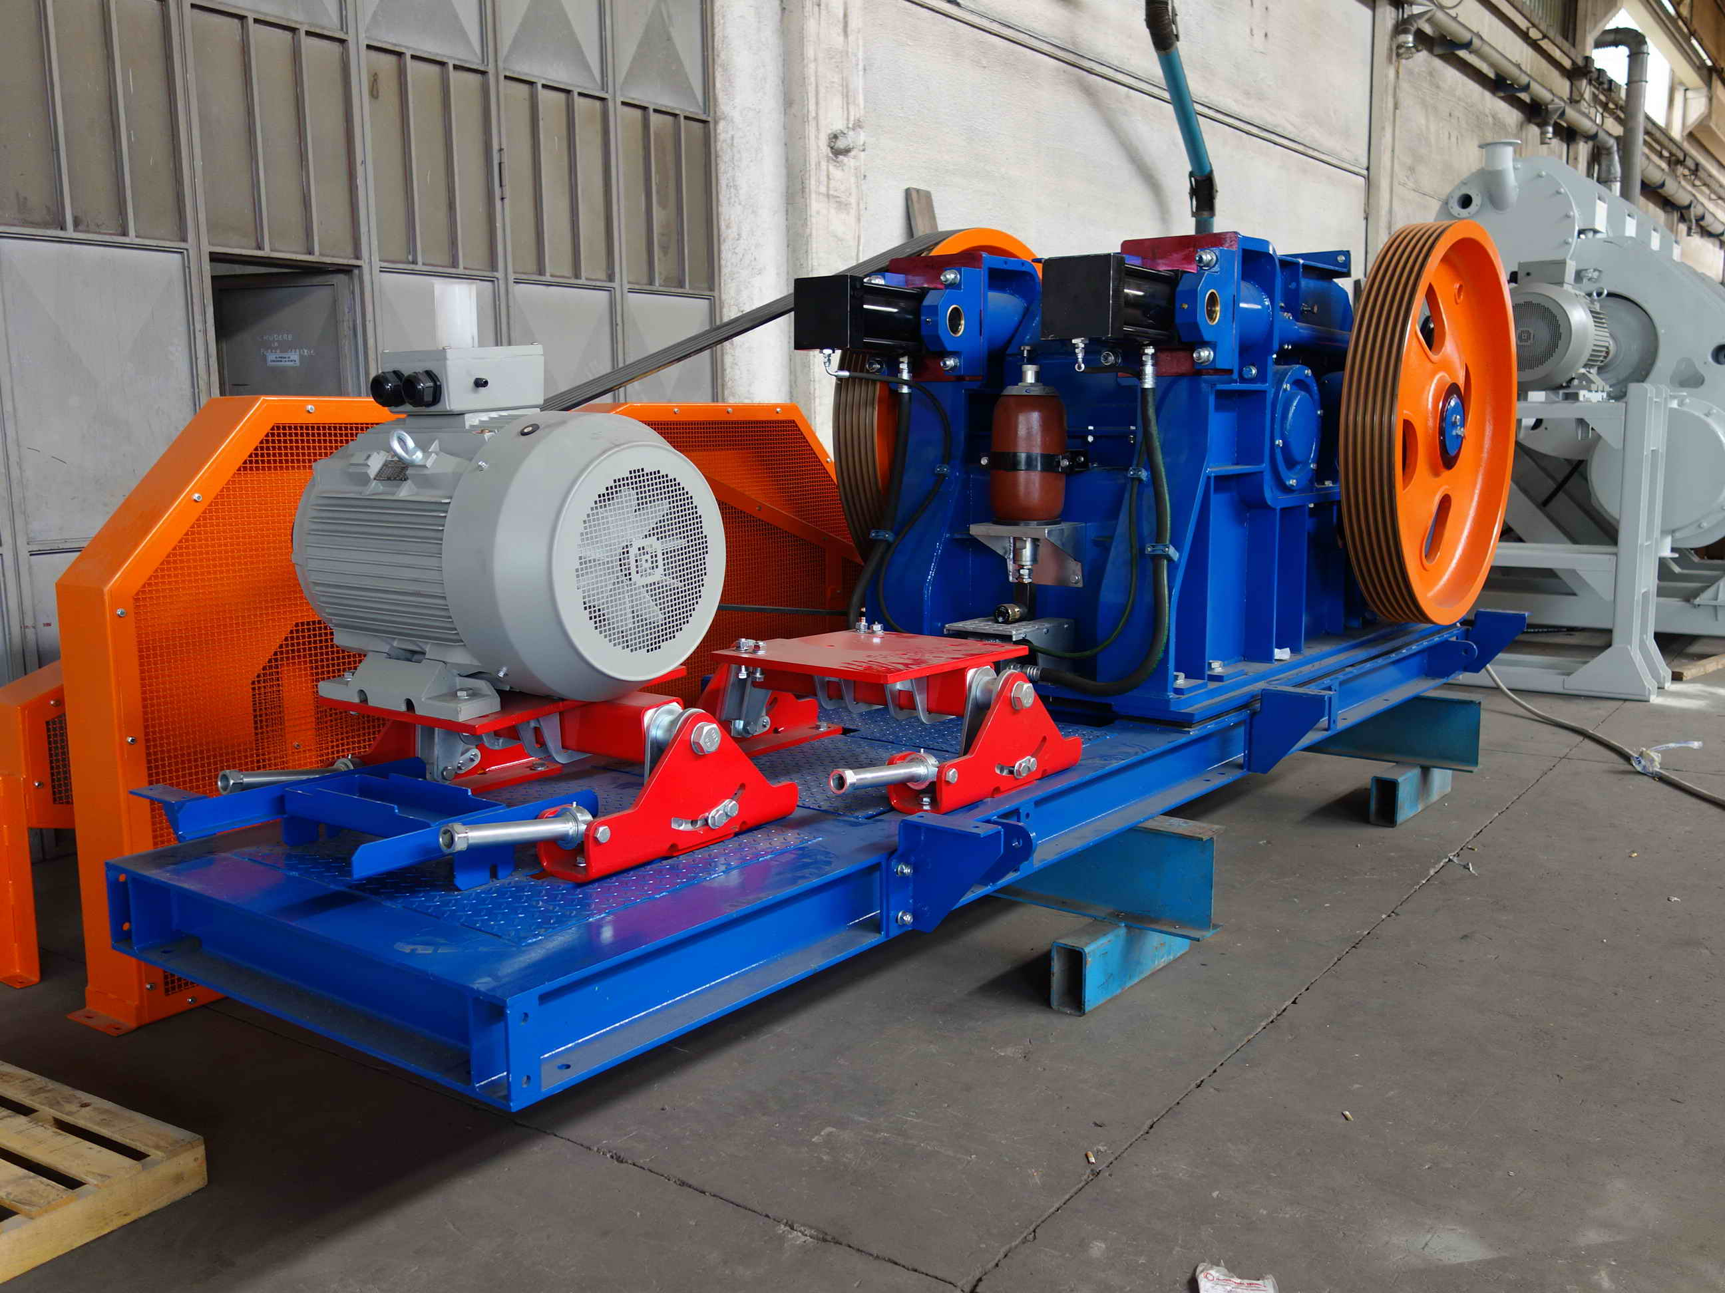
Opatření na eliminaci problému
Předimenzování drtících elementů
Zavedení otěruvzdorných plechů Hardox
Povrchové úpravy (nitridace)
Usměrnění toku materiálu

Slide 7
Dosažené výsledky
Docílení správného chodu linky
Zajištění delší životnosti zařízení
Seznámení se s konfigurací linky v při chodu

Slide 8
Závěr
Příležitost práce v terénu
Originalita
Spolupráce s odborníky

Slide 9
Prostor pro dotazy
?

Slide 10
Děkuji za pozornost!

